Slide 1
Математика
1 клас
Урок 23
Склад числа 7

Slide 2
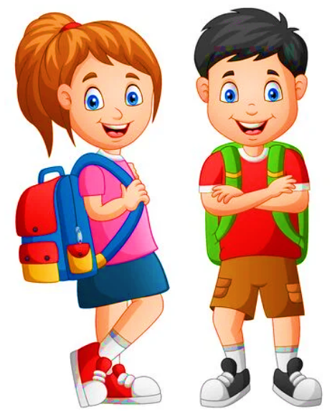
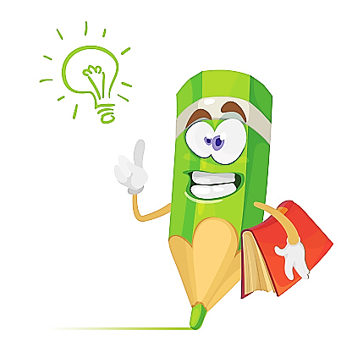
Організація класу
Добрий день, дорогі друзі!
Добрий день!
На вас чекає гарний день.
Бачу, всі веселі і здорові
До уроку всі готові!

Slide 3
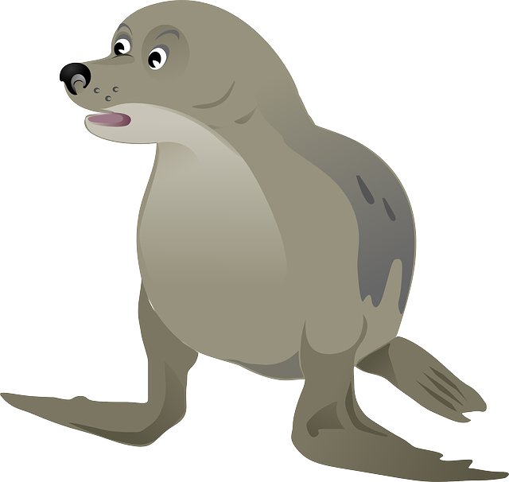
Усний рахунок
Порахуй скільки зображено рибок.
Яке число менше 4 на 1? Більше 4 на 1?

Slide 4
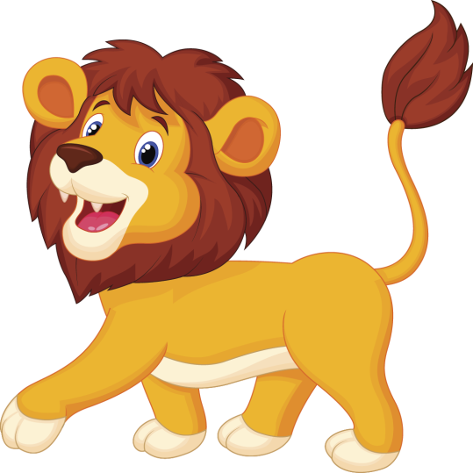
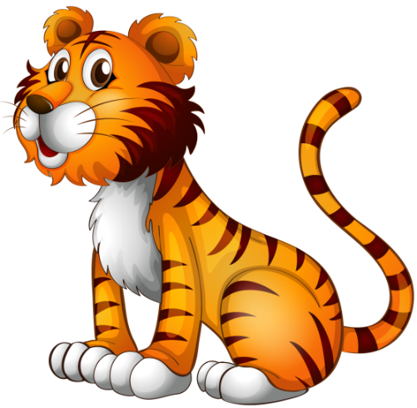
Усний рахунок
Порахуй скільки зображено левів.
Яке число менше 6 на 1? Більше 6 на 1?

Slide 5
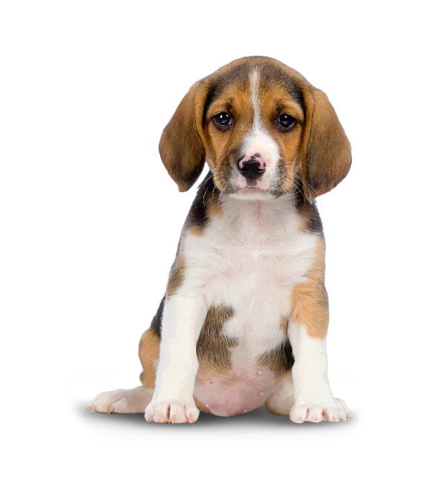
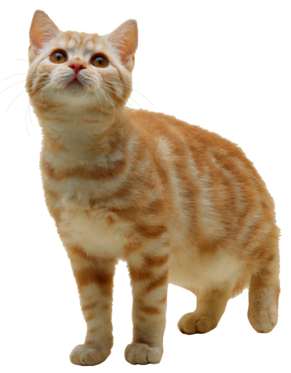
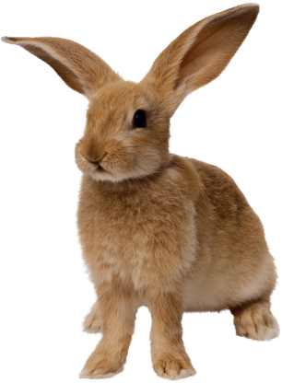
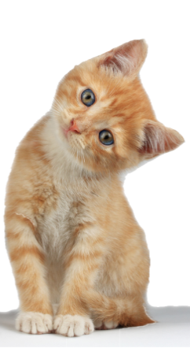
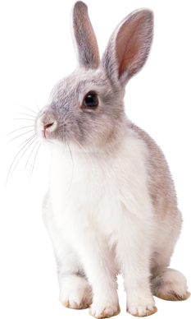
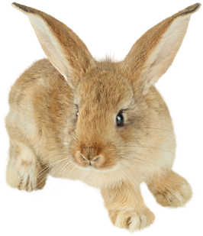
Усний рахунок
Полічи тварин у кожній групі.
Назви групи тварин від найменшої кількості до найбільшої.
6
7
4

Slide 6
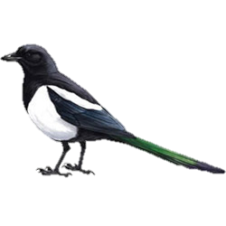
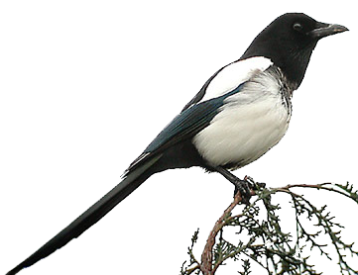
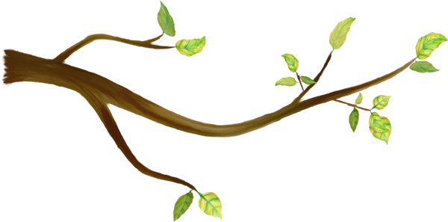
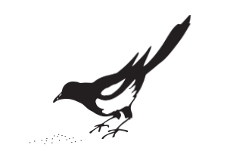
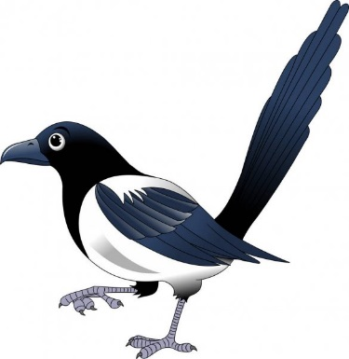
Віршована задача
Ось до класу на урок
Прилетіло сім сорок,
Та із них лиш п'ять сорок
Добре вивчили урок.
Скільки ледарів сорок
Завітало на урок?

Slide 7
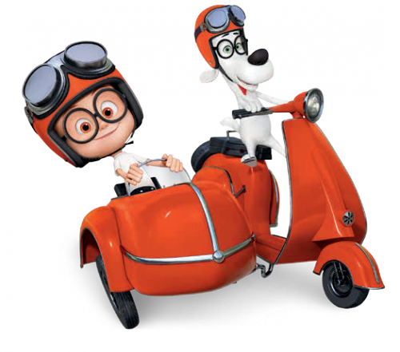
«Сусідні» числа
Назви
«сусідів» числа 5;
«сусідів» числа 6.
4
5
6
5
6
7

Slide 8
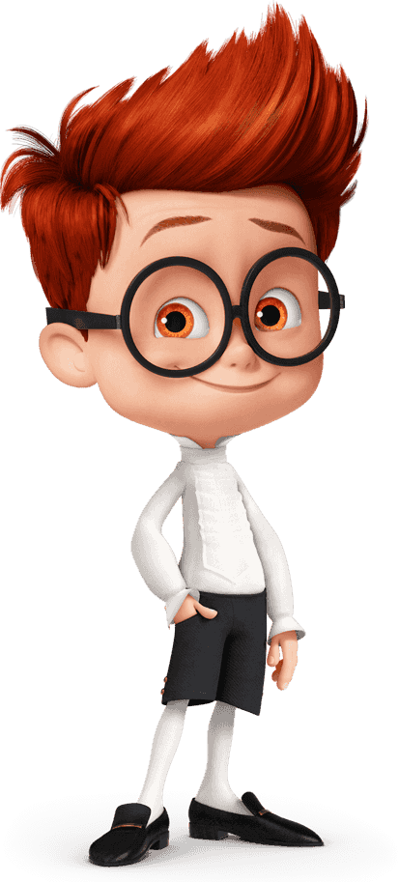
Повідомлення теми та завдань уроку
Сьогодні ми будемо вивчати склад числа 7.
Ознайомимося з цифрою 7.
1
2
3
4
5
6
7
8

Slide 9
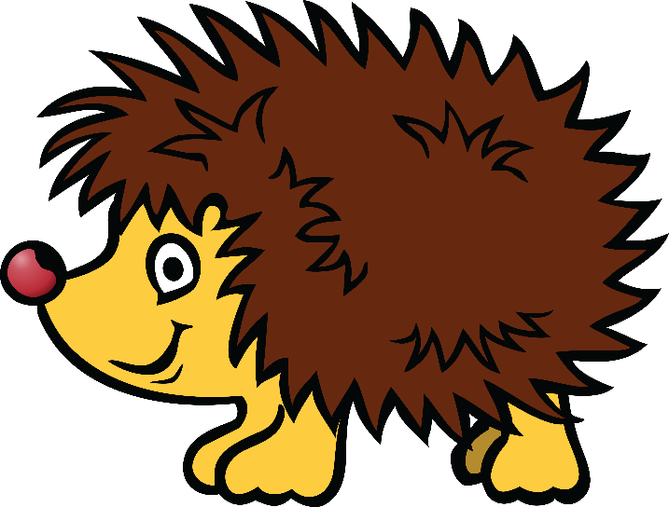
Дослідження складу числа 7
Як ще можна поділити яблучка, щоб дізнатися склад числа 7?
і
і

Slide 10
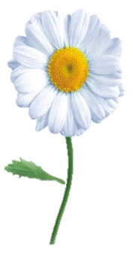
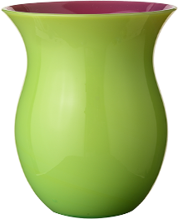
Склад числа 7
Скільки всього квіток у кожному глечику?
Скільки з них ромашок і скільки волошок?
Запиши в зошиті в клітинку склад числа 7 за зразком.

Slide 11
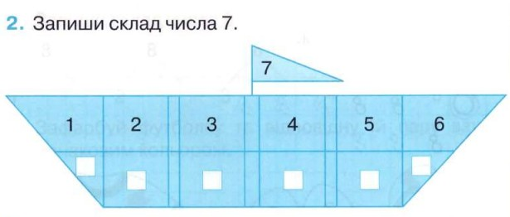
Робота в зошиті
Зошит.
Сторінка
21 №1-2

Slide 12
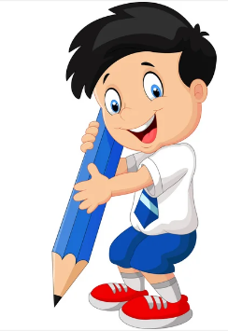
Робота в зошиті
Виконай додавання, скориставшись малюнком.
Зошит.
Сторінка
21 №3
3 + 3 =
6
2 + 5 =
7
4 + 3 =
7
1 + 4 =
5

Slide 13
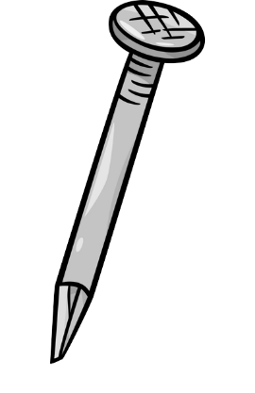
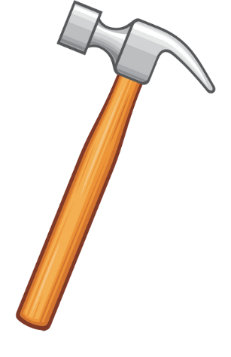
Робота в зошиті
Полічи об’єкти на кожному малюнку й запиши їх кількість.
Порівняй ці числа.
Зошит.
Сторінка
21 №4

Slide 14
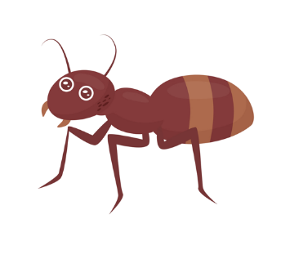
Склади нерівність
1
2
3
4
5
6
7
1
2
3
4
5
6
7
Скільки комах на кожному малюнку? Визнач, кого більше. Склади нерівність.
4 < 7

Slide 15
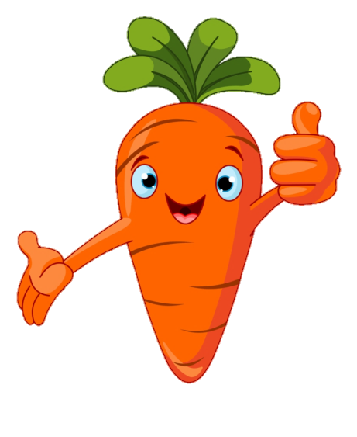
Склади нерівність
1
2
3
4
5
6
7
1
2
3
4
5
6
7
Скільки овочів на кожному малюнку? Визнач, чого більше. Склади нерівність.
2 < 6

Slide 16
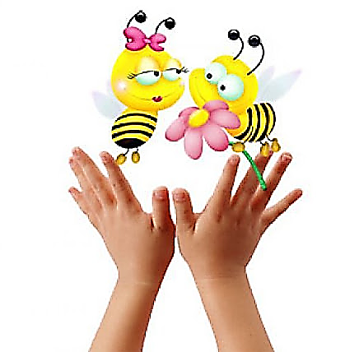
Пальчикова гімнастика
Пташки летіли,
Сіли – посиділи,
Далі полетіли.

Slide 17
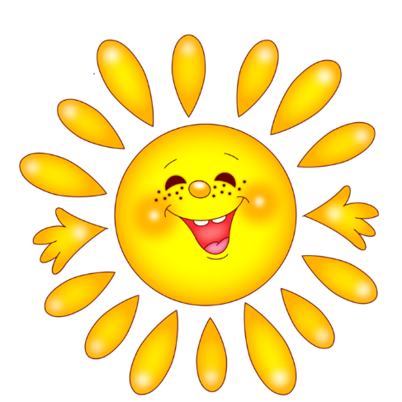
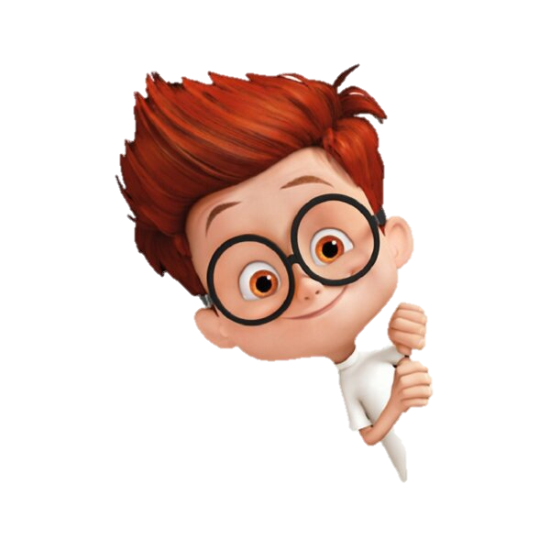
Дні тижня
У тижні сім днів. Запам’ятай їхні назви.
Скільки днів у тижні?
Понеділок
Вівторок
Середа
1
2
3
Четвер
П'ятниця
Субота
Неділя
Підручник.
Сторінка
23
4
5
6
7

Slide 18
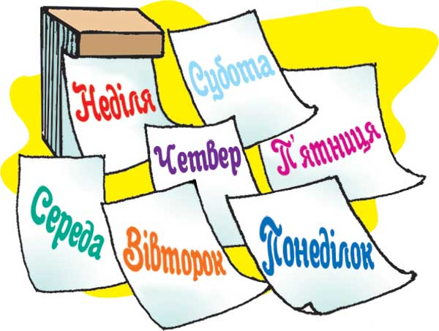
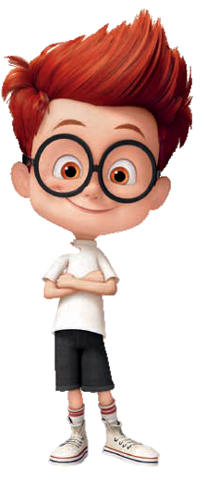
Дні тижня
Днів у тижні рівно сім – Назви вивчимо усі. Понеділок – перший день, А за ним вівторок йде. Далі середа, четвер –
Твердо знаю я тепер. Після п’ятниці – субота, Де кінчається робота. Ну, а сьомий день який? Та звичайно ж – вихідний.

Slide 19
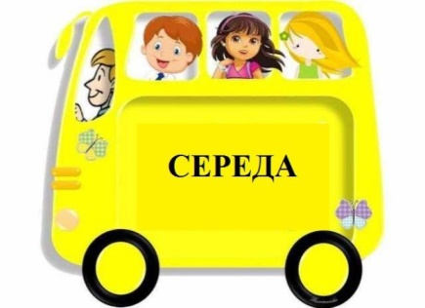
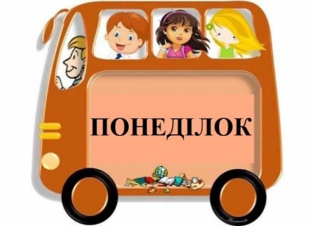
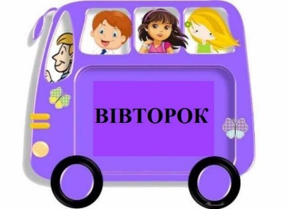
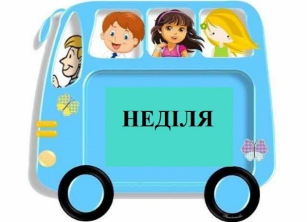
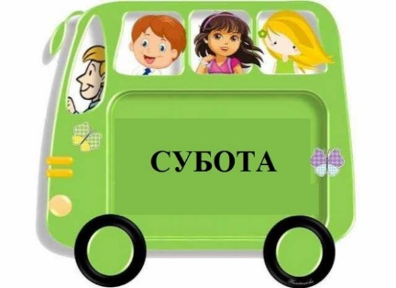
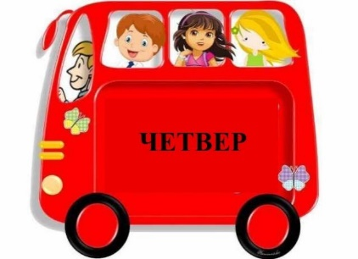
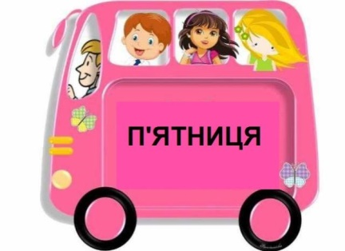
Повторення вивченого матеріалу. Дні тижня
Який день тижня передує четвергу?
Який день настане після неділі?
Після якого дня приходить середа?
Який день від початку тижня настане
останнім?
А передостаннім?
Сьогодні середа. Що буде завтра?
Цікаво, чому п’ятниця має таку назву?

Slide 20
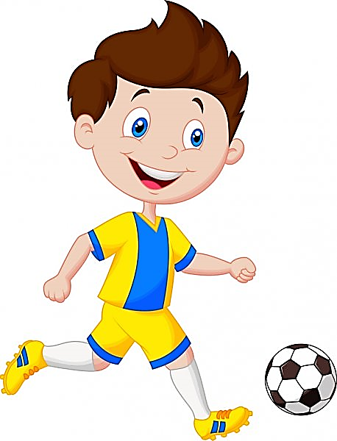
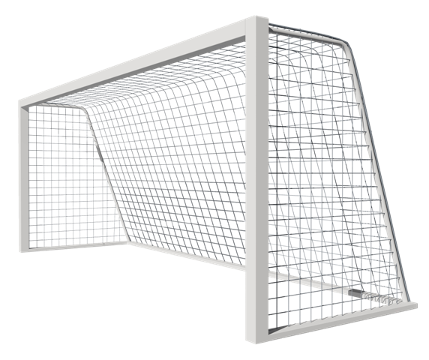
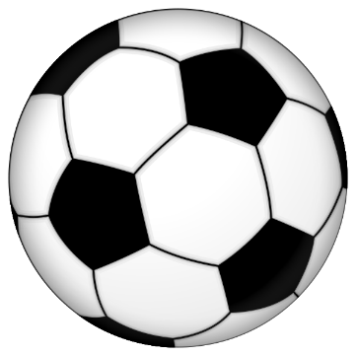
Закріплення складу числа 7
Які м’ячі потраплять у ворота?
7
1 + 2
4 + 3
6 + 1
5 + 1
5 + 2
2 + 2

Slide 21
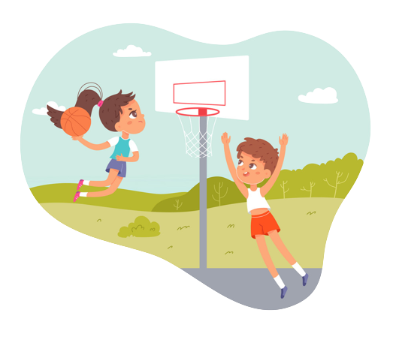
Завдання для кмітливих
Якою рукою дівчинка кинула м’яч?

Slide 22
Рефлексія. Вправа «Скриньки настрою»
В яку скриньку ти покладеш враження від уроку?
Скринька радості
Скринька подиву
Скринька суму

